Slide 1
Wakelet
Eina de curació de continguts, difusió, col·laboració i de suport a l’ensenyament

Slide 2
Wakelet
Eina de curació de continguts per capturar, organitzar i compartir recursos multimèdia d’una manera fàcil.
Utilitats principals:
Desar els enllaços favorits (Bookmarks)
Crear col·leccions amb continguts de diferent tipus:
Enllaços
Text
Youtube
Twitter
Bookmarks desats
Imatges
PDF
Fitxers de Onedrive
Fitxers de Google Drive
Flipgrip videos

Slide 3
Wakelet: funcionalitats
Extensió per desar bookmarks des del navegador i app mòbil.
Integració amb altres plataformes (Twitter, Google Drive, Onedrive, Teams...)
Personalització:
Imatges de fons, capçalera i miniatura per cada ítem.
Diferents opcions de visualització: mosaic, llista, etc.
Es poden crear seccions al perfil públic per ordenar-hi les col·leccions.

Slide 4
Wakelet: funcionalitats
Difusió de les col·leccions:
Les col·leccions poden ser públiques, privades o limitades a qui tingui l’enllaç.
Possibilitat de descarregar-les en format PDF.
Opcions d’incrustació (embed) en pàgines web.
Enviament de notificacions als perfils de Twitter inclosos en una col·lecció (notify).

Slide 5
Wakelet: funcionalitats
Treball en grup:
Es poden enviar invitacions a col·laborar en una col·lecció mitjançant un codi, enllaç, codi QR o correu-e a qualsevol persona, sense que hagi de tenir un compte.
També es pot convidar a editar directament a altres perfils de Wakelet.

Slide 6
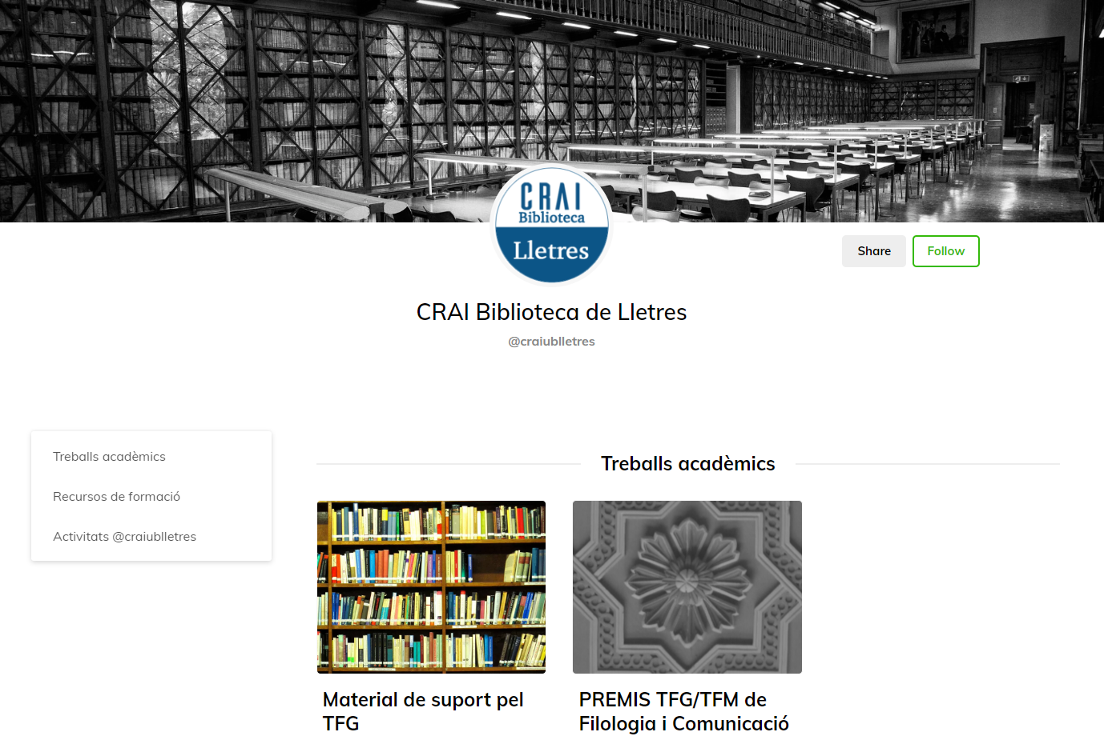
Perfil públic
wakelet.com/@craiublletres
Col·leccions
Seccions

Slide 7
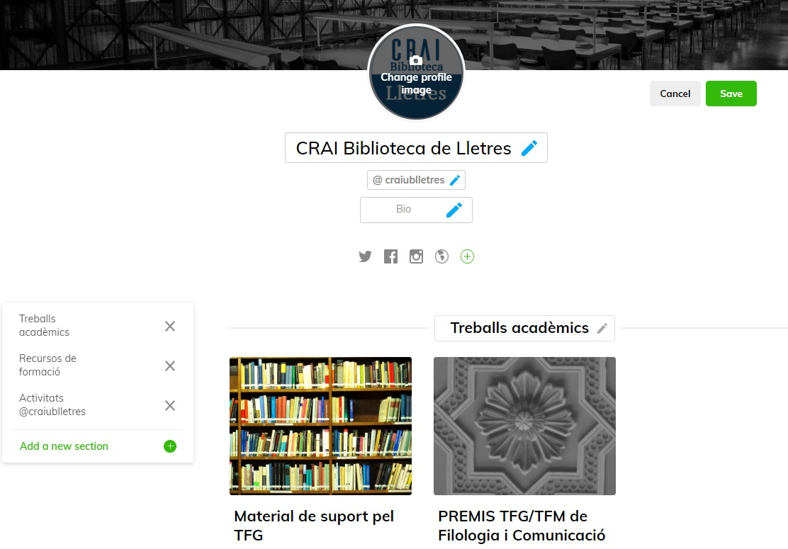
Editar perfil públic
Perfils de xarxes
Ordenació
Crear seccions

Slide 8
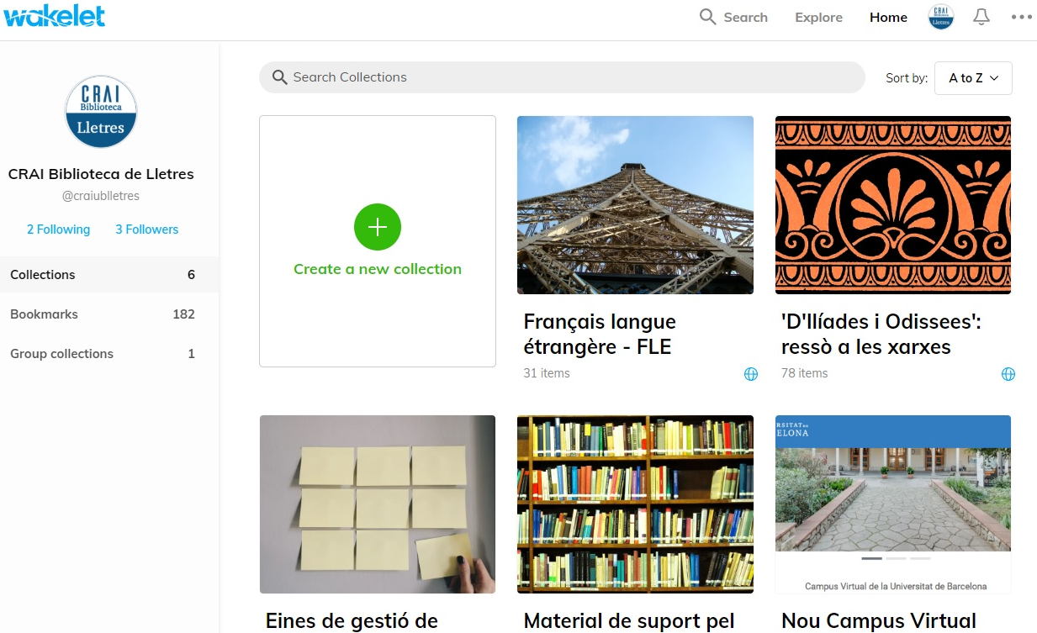
Home
crear col·lecció
Crear col·lecció

Slide 9
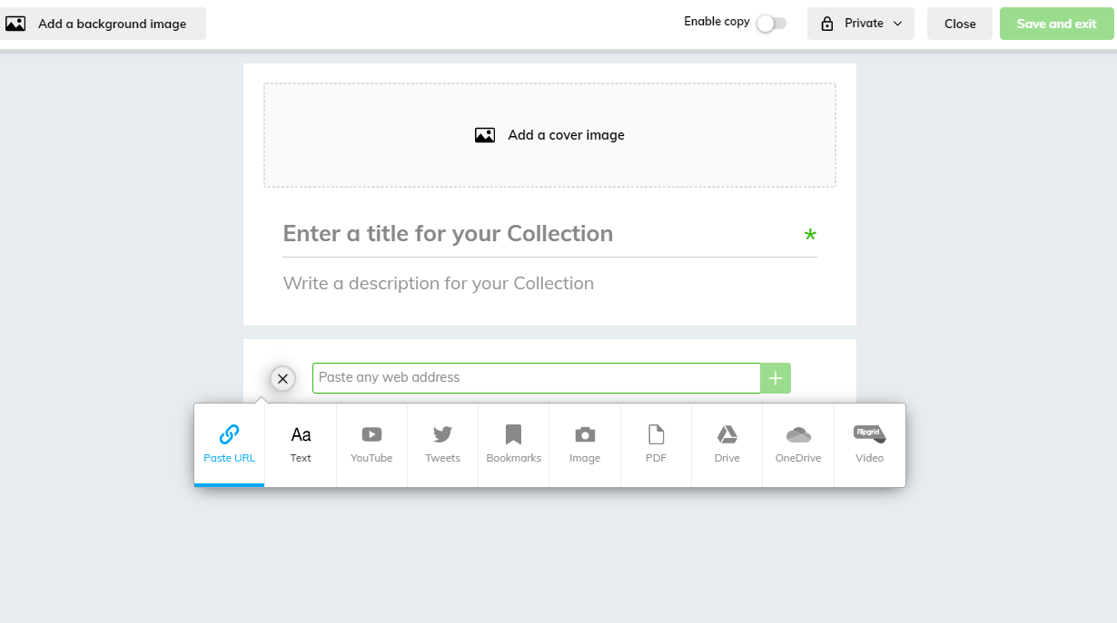
Nova Col·lecció
Personalitzar
Afegir ítem

Slide 10
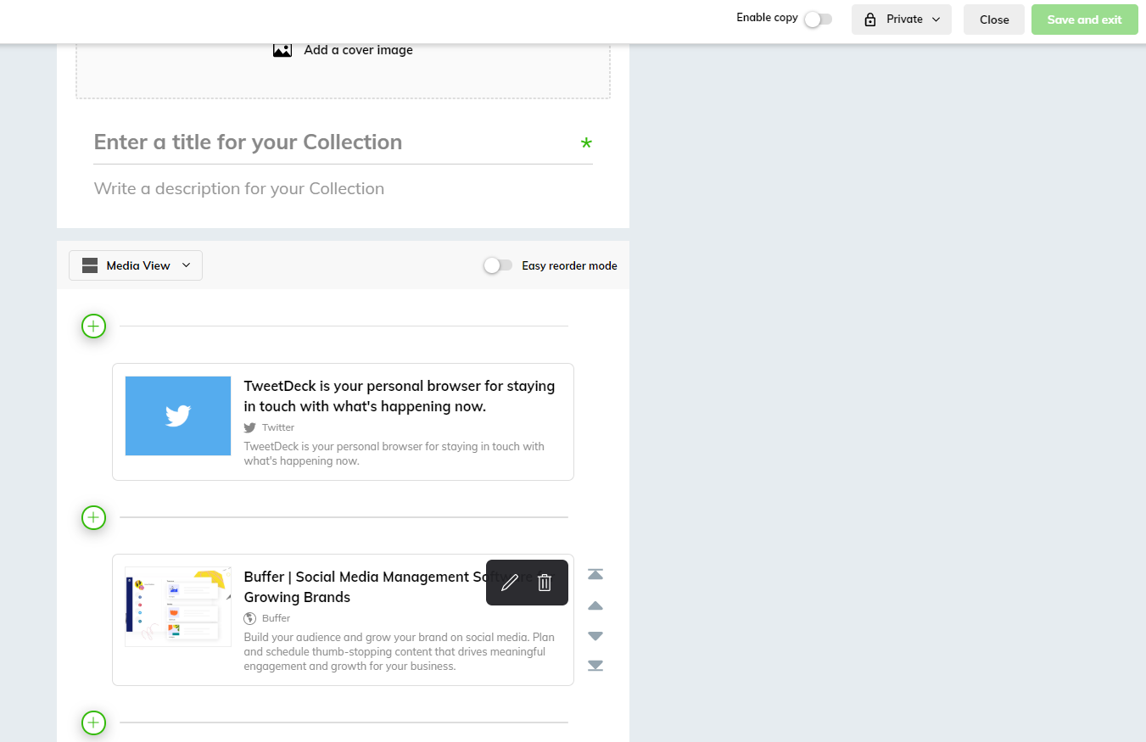
Edició de la col·lecció
Visibilitat
Opcions de visualització
Editar i moure

Slide 11
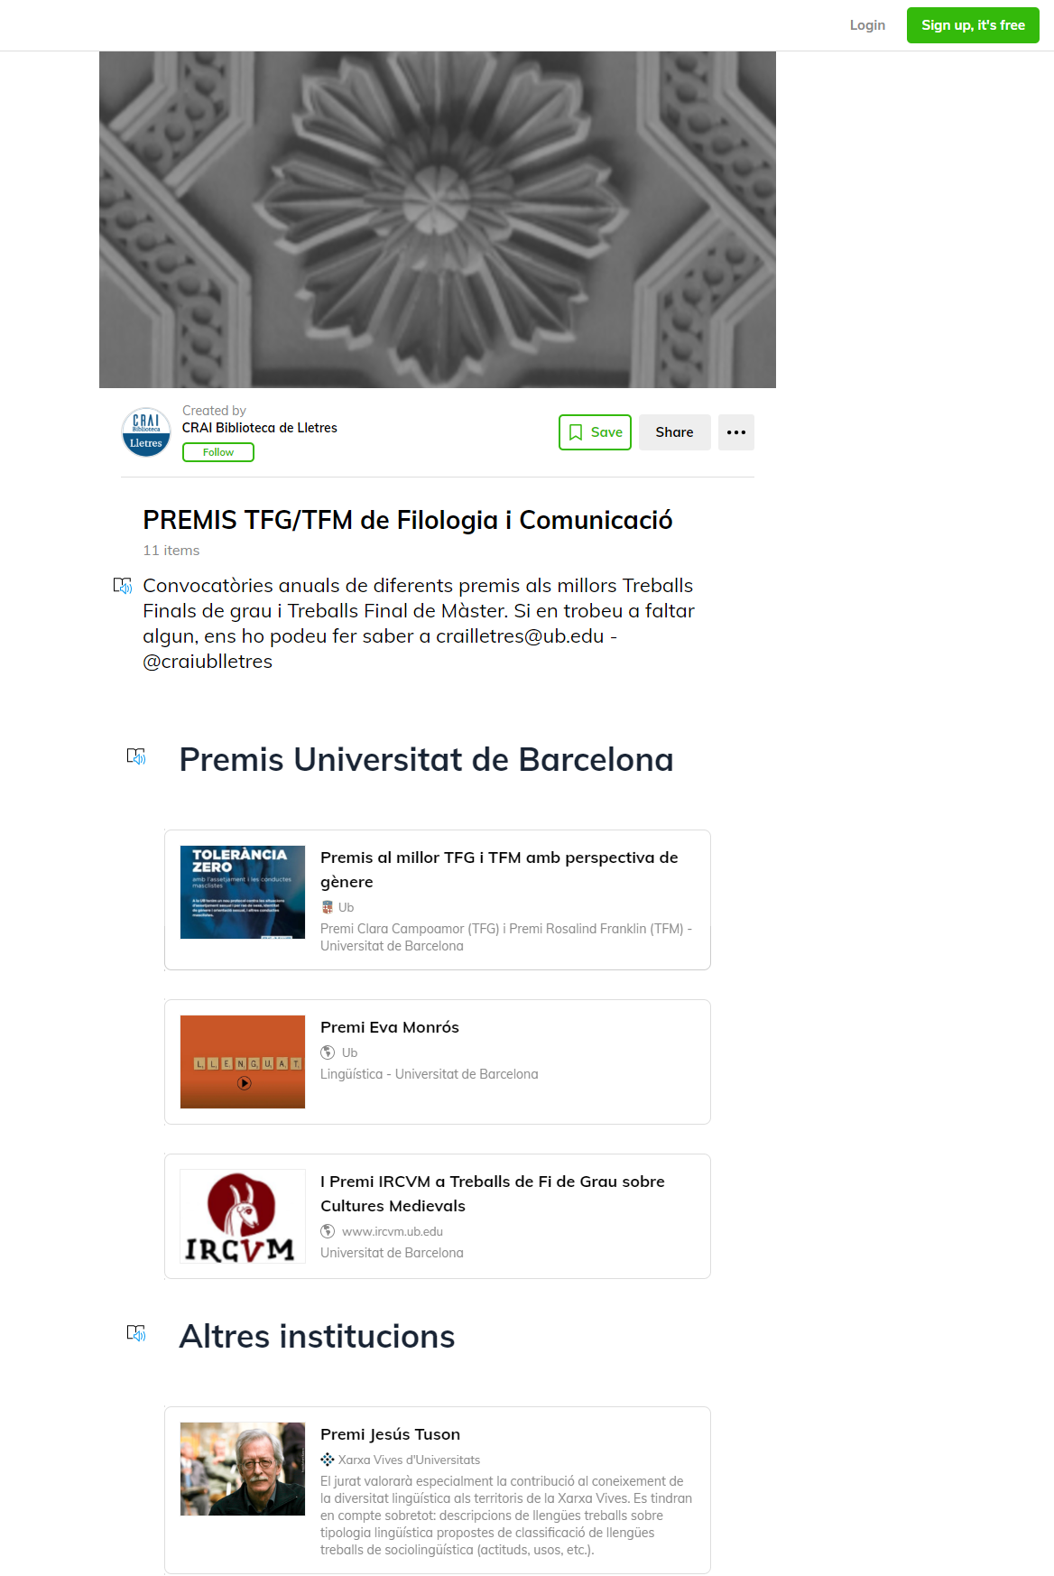
Col·leccions: opcions de presentació

Slide 12
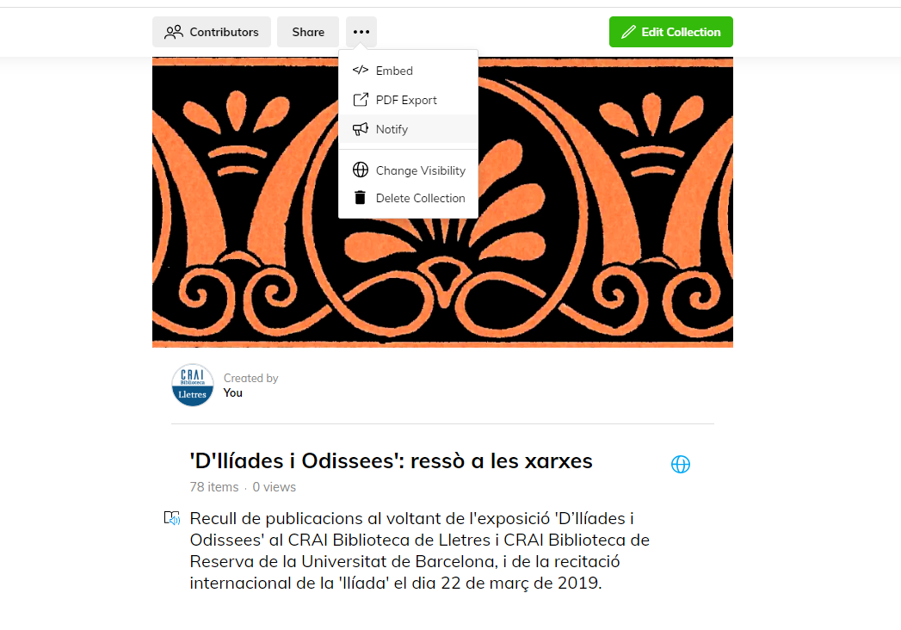
Difusió de la col·lecció
Opcions de difusió

Slide 13
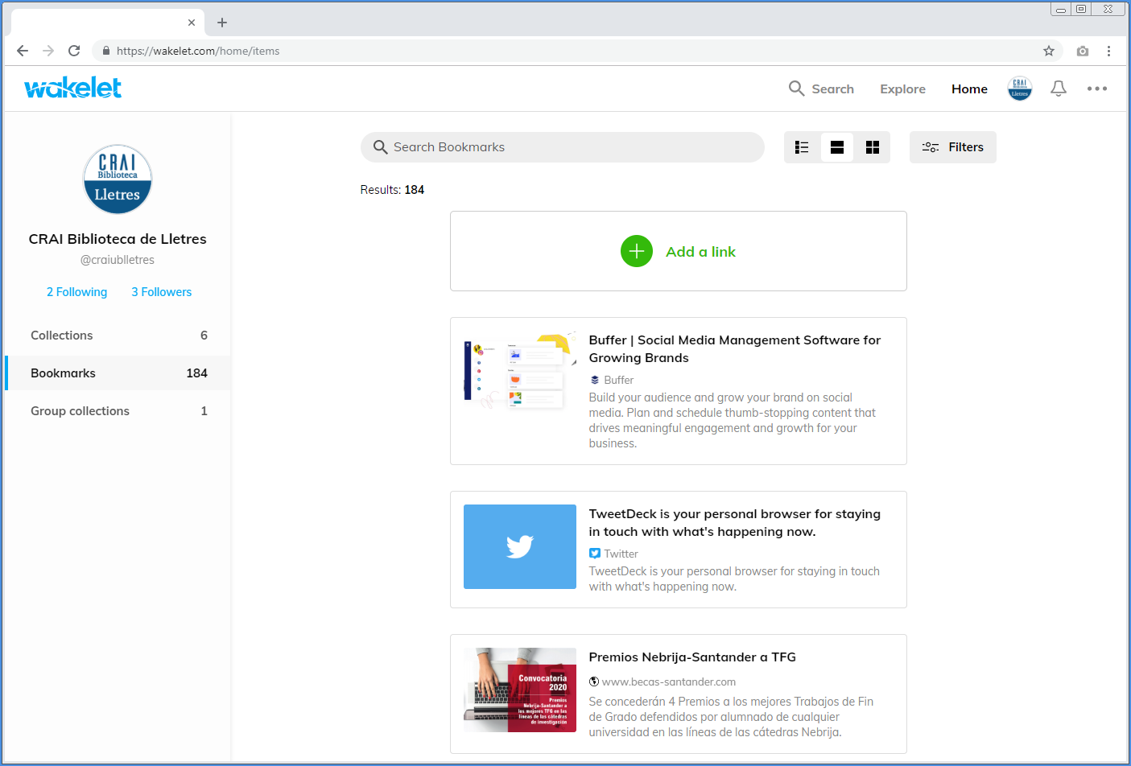
Bookmarks: gestió dels favorits
Visualització
Edició

Slide 14
Extensió del navegador
wakelet.com/extensions
edició

Slide 15
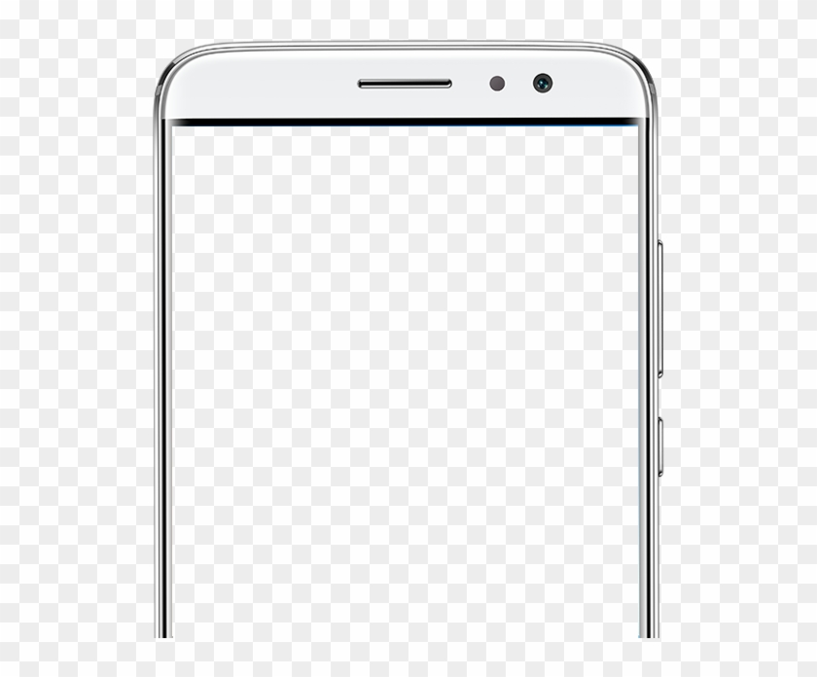
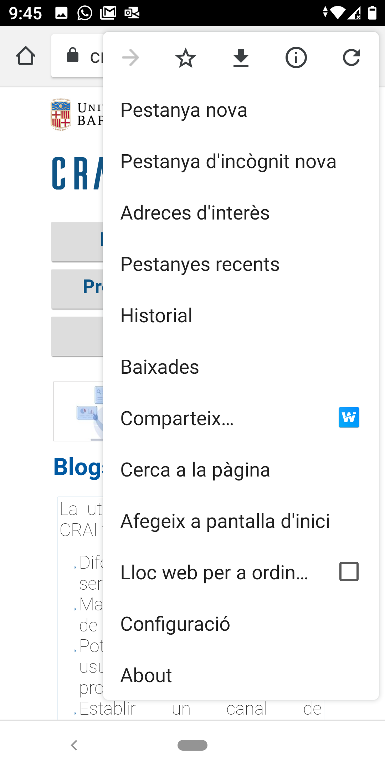
Desar favorits amb l’app mòbil
Triar compartir
via Wakelet

Slide 16
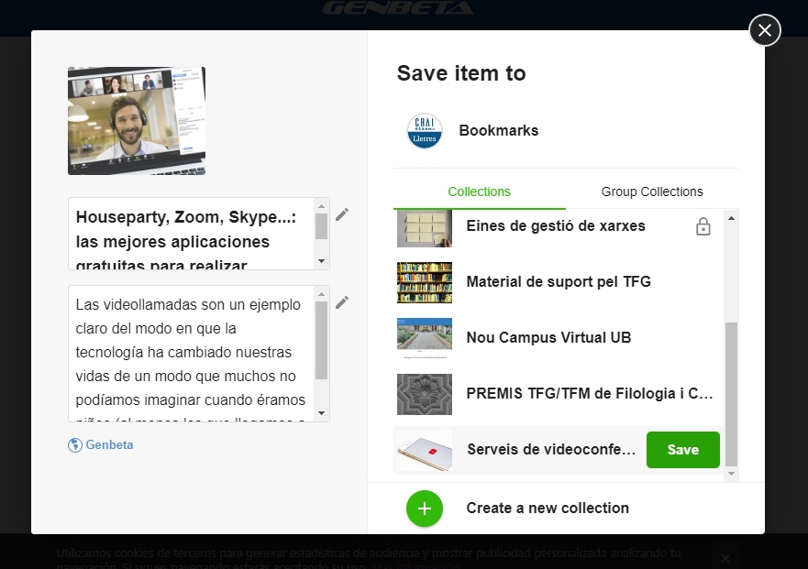
Podem editar abans de desar
Desar als bookmarks
Desar a una col·lecció de grup
Edició prèvia
Desar a una col·lecció

Slide 17
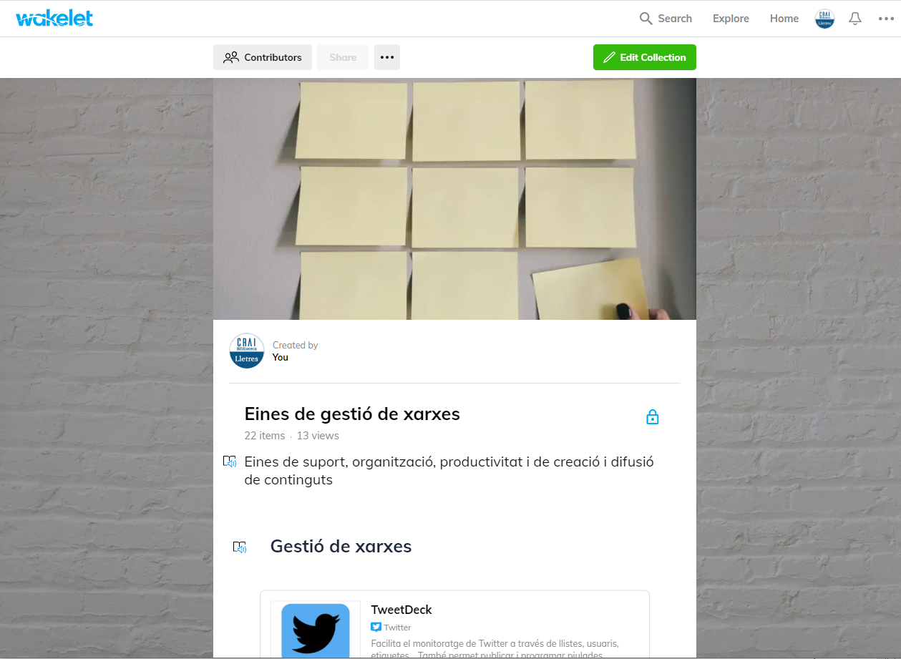
Fer una col·lecció col·laborativa
convidar
convidar

Slide 18
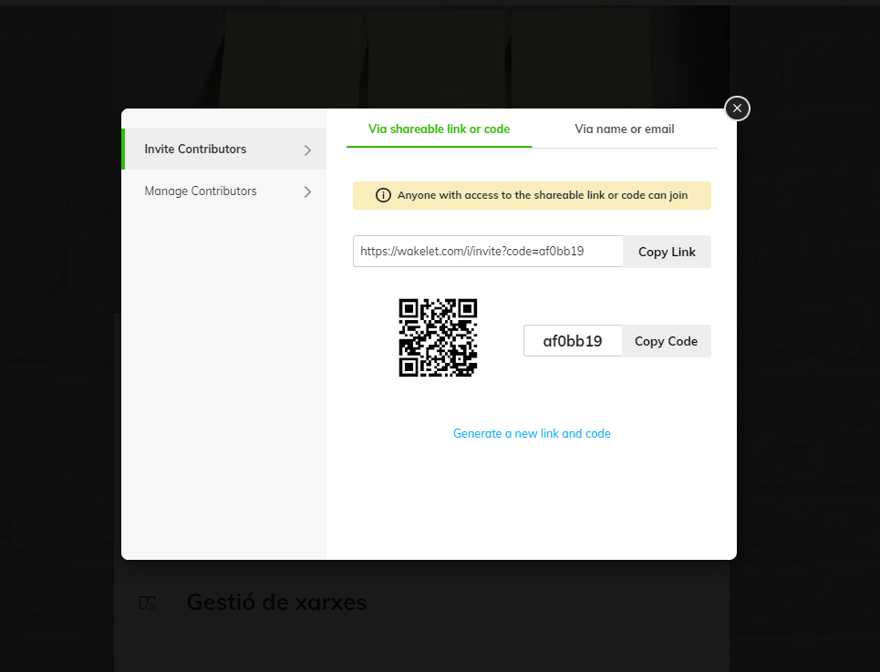
Col·lecció col·laborativa: convidar amb un enllaç o codi
convidar

Slide 19
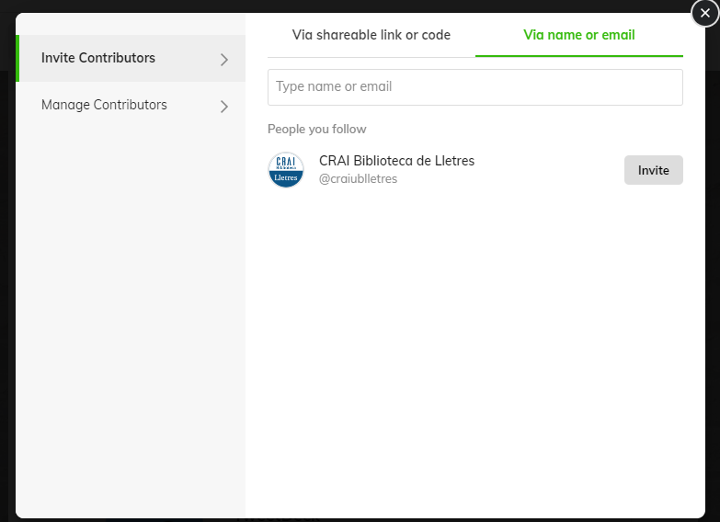
Col·lecció col·laborativa: convidar altres comptes directament o per correu-e
Convidar per correu-e
Convidar perfils que seguim

Slide 20
Col·lecció col·laborativa: revocar contribuïdors
revocar

Slide 21
Col·lecció col·laborativa: reiniciar
Canviar el codi / link

Slide 22
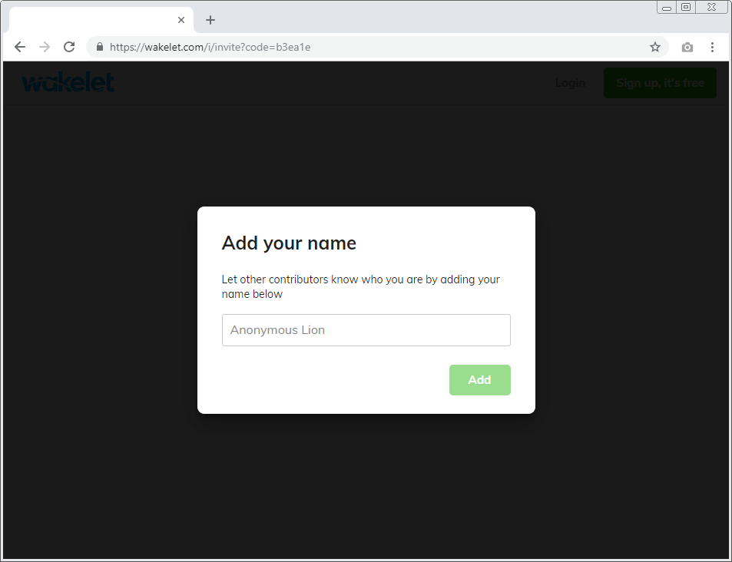
Col·laborar mitjançant un enllaç de convidat
1. Entrar l’enllaç
2. Entrar un nom

Slide 23
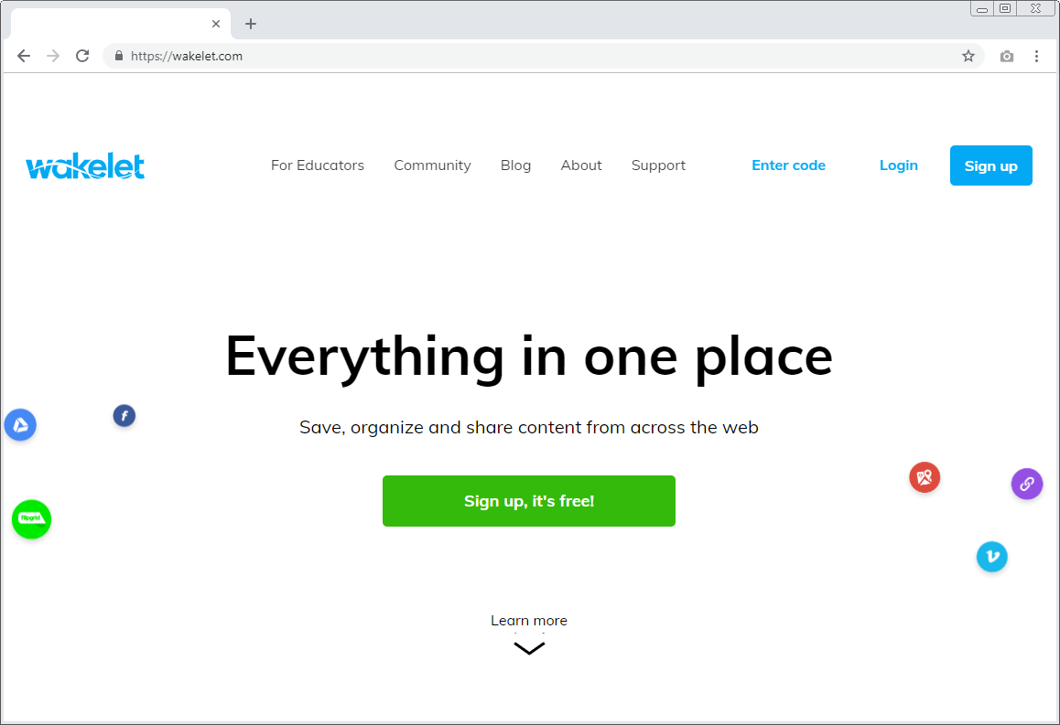
Col·laborar mitjançant un codi (I)
Accés amb codi

Slide 24
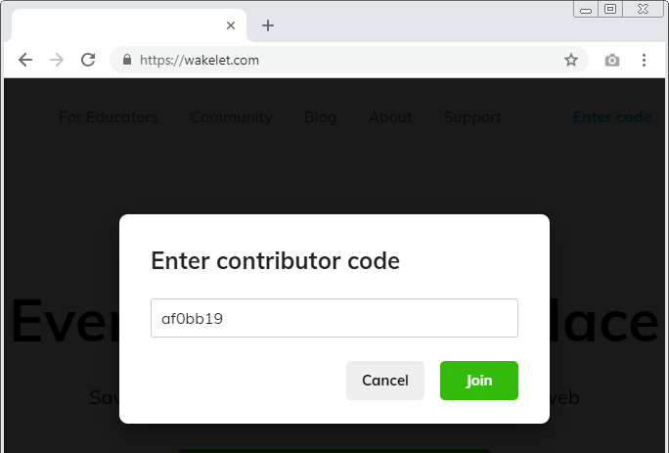
Col·laborar mitjançant un codi (II)
1. Entrar el codi
2. Entrar un nom

Slide 25
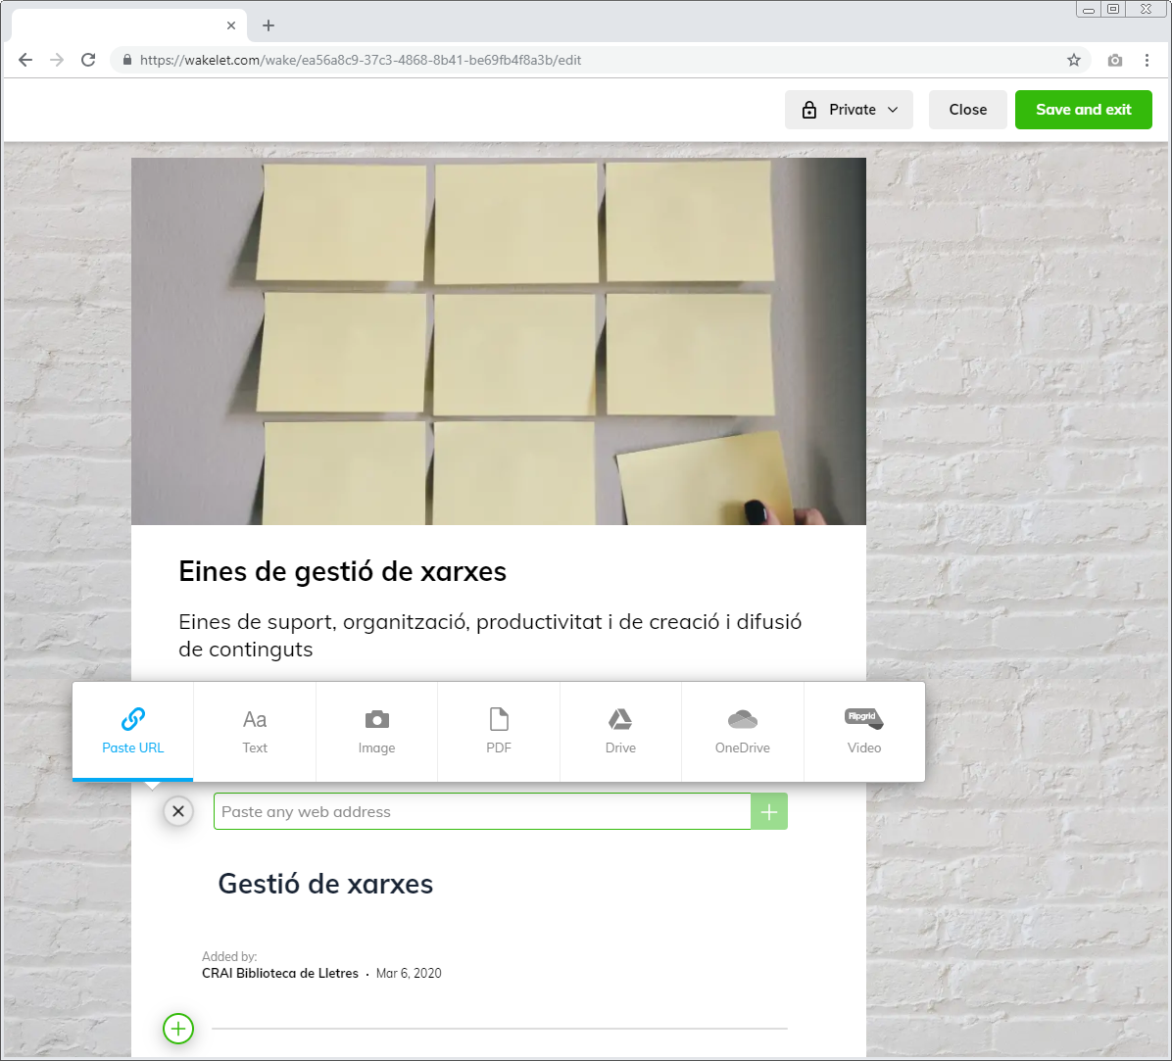
Editar la col·lecció: afegir ítem
Afegir ítem

Slide 26
Més Informació
wakelet.com

Slide 27
Moltes gràcies!
© CRAI Universitat de Barcelona, curs 2019-20

